Slide 1
HỖN SỐ
CHƯƠNG 5
BÀI 7

Slide 2


KHỞI ĐỘNG:
Mỗi chiếc bánh pizza được chia làm 4 phần.
Hỏi chị An mua 5 phần bánh, được người bán lấy cho 1 đĩa và 1 phần có đúng không?
Bà Bé mua 11 phần bánh, được người bán lấy cho hai đĩa và 3 phần, có đúng không?

Slide 3
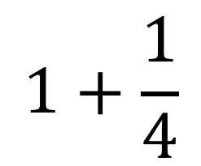
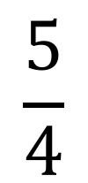
KHỞI ĐỘNG:
$$\frac{5}{4}$$
$$1+\frac{1}{4}$$

Slide 4
KHỞI ĐỘNG:
b) Bà Bé mua 11 phần bánh, được người bán lấy cho hai đĩa và 3 phần, có đúng không?

Slide 5
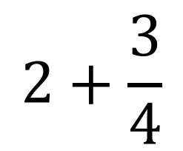
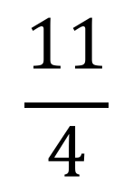
KHỞI ĐỘNG:
$$\frac{11}{4}$$
$$2+\frac{3}{4}$$

Slide 6
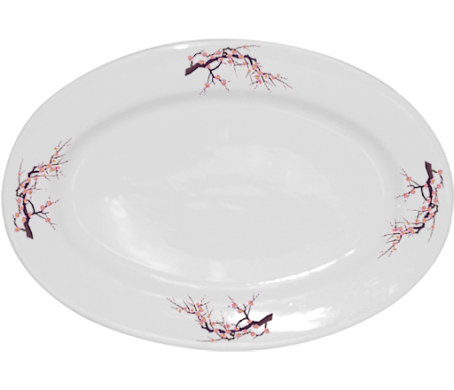
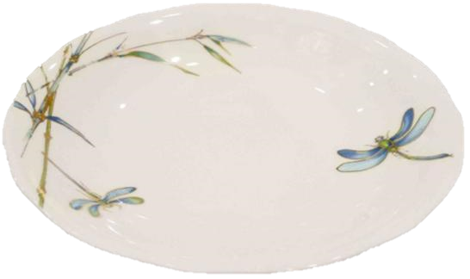


Slide 7
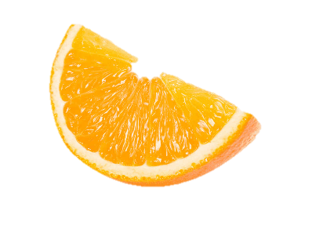

Mỗi đĩa có
quả cam.

Slide 8
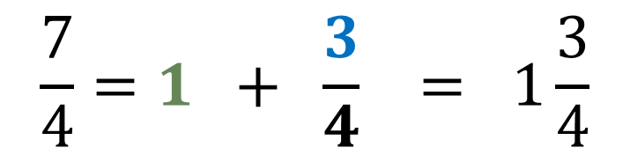
Ví dụ 1:
Thực hiện phép chia
7 | 4
3
1
Số dư
Thương
$$\frac{7}{4}=1 + \frac{3}{4} = 1\frac{3}{4}$$
HỖN SỐ
“Một, ba phần bốn”
Phần số nguyên
Phần phân số

Slide 9

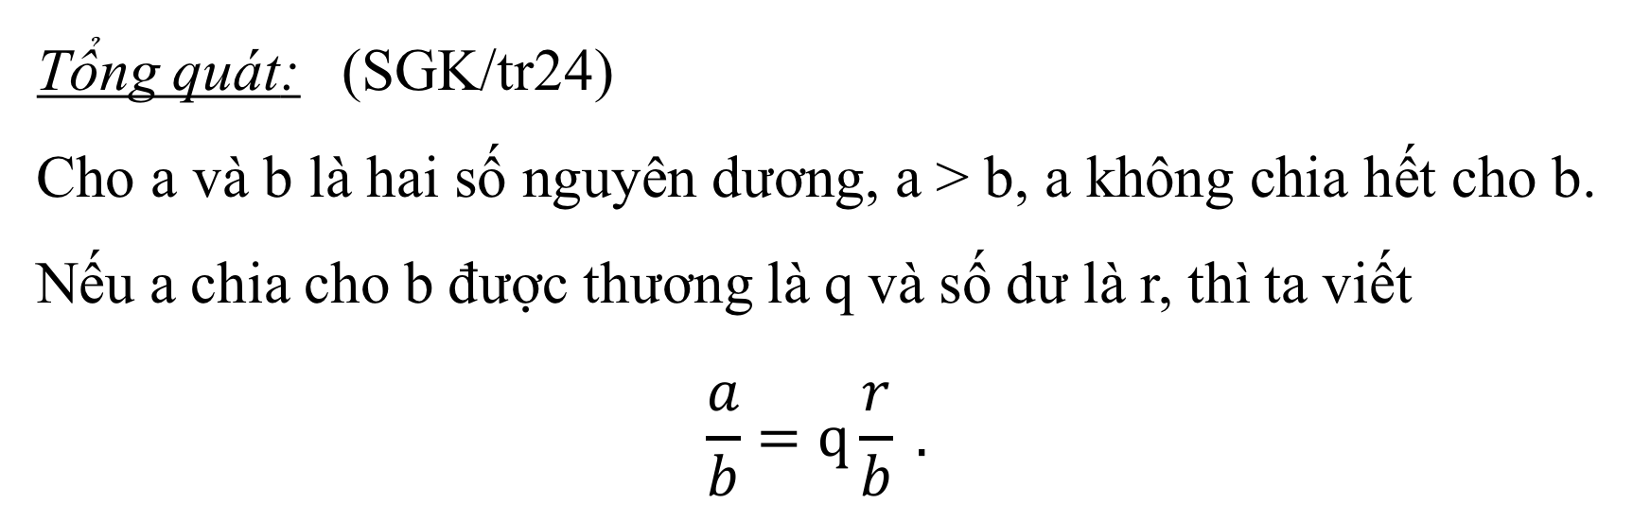
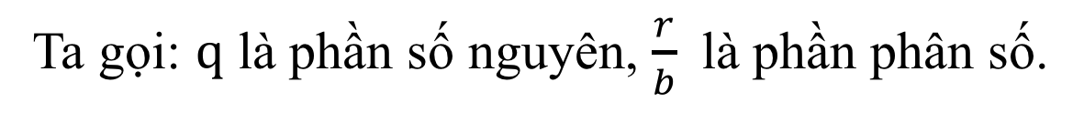
1. Hỗn số
Tổng quát: (SGK/tr24)
Cho a và b là hai số nguyên dương, a > b, a không chia hết cho b. Nếu a chia cho b được thương là q và số dư là r, thì ta viết
$$\frac{a}{b}=q\frac{r}{b} .$$
$q\frac{r}{b}$ là hỗn số, đọc là "q, r phần b".
Ta gọi: $q$ là phần số nguyên, $\frac{r}{b}$ là phần phân số.

Slide 10


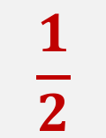
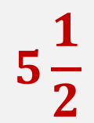


Thực Hành 1
Viết $\frac{11}{2}$ dưới dạng hỗn số, cho biết phần số nguyên và phần phân số.
$$\frac{11}{2}=…⋯+⋯⋯=…⋯$$
$$\frac{1}{2}$$
$$5\frac{1}{2}$$
$$5$$
Phần số nguyên:
Phần phân số:
$$\frac{1}{2}$$
$$5$$

Slide 11





2. ĐỔI HỖN SỐ RA PHÂN SỐ
Quy tắc:
Muốn viết một hỗn số dương dưới dạng phân số, ta lấy phần nguyên nhân với mẫu, cộng tử và giữ nguyên mẫu.
$$q\frac{r}{b}$$
$$= \frac{qb+r}{b}$$
$$+$$
$$×$$
Ví dụ:
$$3\frac{4}{7}=\frac{3.7+4}{7}=\frac{25}{7}$$

Slide 12
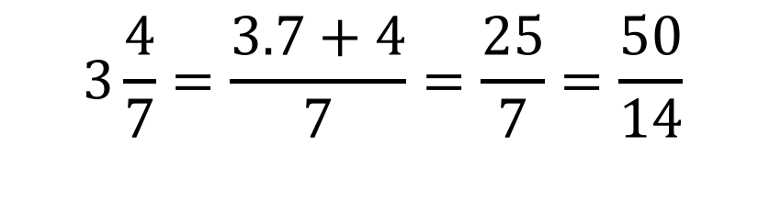

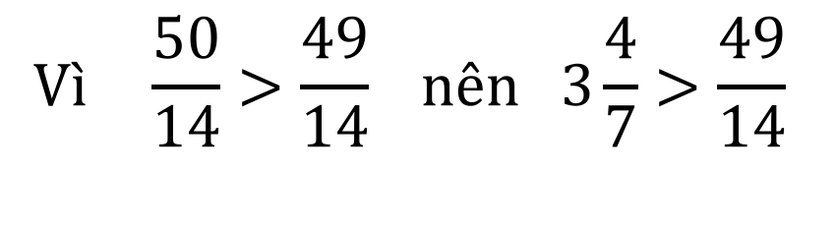
VÍ DỤ 2: (SGK/tr25)
So sánh:
$$3\frac{4}{7} và \frac{49}{14}.$$
Giải:
$$3\frac{4}{7}=\frac{3.7+4}{7}=\frac{25}{7}=\frac{50}{14}$$
$$Vì \frac{50}{14}>\frac{49}{14} nên 3\frac{4}{7}>\frac{49}{14}$$

Slide 13
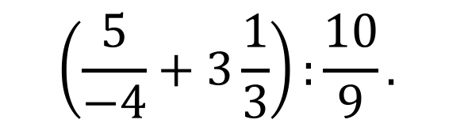
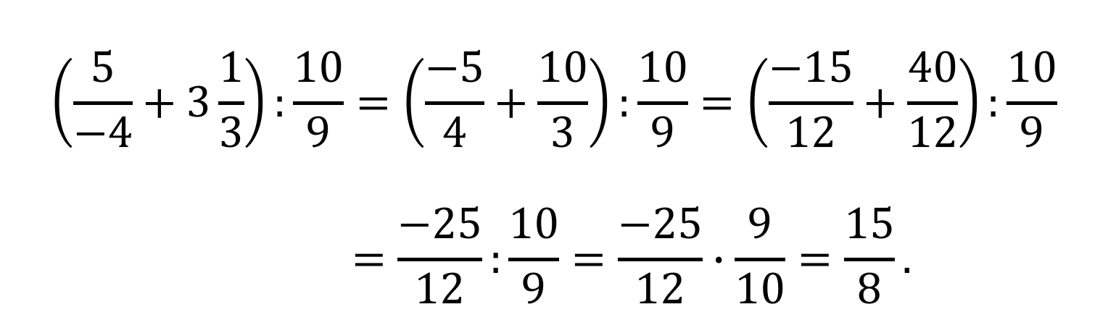
Thực Hành 2
$$\left(\frac{5}{−4}+3\frac{1}{3}\right):\frac{10}{9}.$$
Tính giá trị biểu thức
$$\left(\frac{5}{−4}+3\frac{1}{3}\right):\frac{10}{9}=\left(\frac{−5}{4}+\frac{10}{3}\right):\frac{10}{9}=\left(\frac{−15}{12}+\frac{40}{12}\right):\frac{10}{9}$$
$$=\frac{−25}{12}:\frac{10}{9}=\frac{−25}{12}∙\frac{9}{10}=\frac{15}{8}.$$

Slide 14

HOẠT ĐỘNG LUYỆN TẬP
Mục tiêu: Học sinh vận dụng các kiến thức về phân số, hỗn số vào việc giải một số bài tập cụ thể

Slide 15

HOẠT ĐỘNG CÁ NHÂN
Bài 1: Sắp xếp các số sau theo thứ tự tăng dần

Slide 16

Ta có
Ta có
Vậy

Slide 17
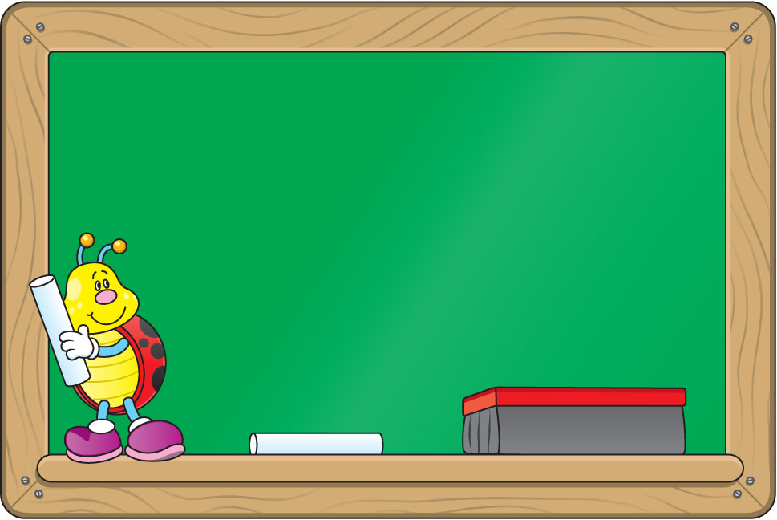
Bài 2: Thực hiện phép tính
Hoạt động cá nhân

Slide 18

Bài 2:

Slide 19


Bài 3: Ô tô chạy với vận tốc trung bình km/h. Tính quãng đường ô tô chạy được trong giờ. Cùng quãng đường đó nhưng với vận tốc trung bình là 45 km/h thì thời gian chạy của ô tô là bao nhiêu? (Viết kết quả bằng hỗn số)

Slide 20
Bài 3:
Quãng đường ô tô chạy được trong giờ là
Thời gian ô tô chạy với vận tốc 45 km/h là:
(giờ)
Đáp số
(giờ)

Slide 21
Bài 4: Hai mảnh đất cùng ở mặt đường có chiều sâu như nhau. Một mảnh có dạng hình vuông cạnh m, mảnh còn lại có dạng hình chữ nhật. Biết diện tích mảnh đất hình vuông bằng diện tích mảnh đất hình chữ nhật. Mặt tiền mảnh đất hình chữ nhật dài bao nhiêu mét?
Diện tích mảnh đất hình chữ nhật bằng bao nhiêu phần diện tích mảnh đất hình vuông?

Slide 22
Bài 4:
Diện tích hình vuông là:
Diện tích hình chữ nhật là:
Chiều dài hình chữ nhật là:
Vậy mặt tiền mảnh đất hình chữ nhật dài là
Ta có:
Nên diện tích hình chữ nhật bằng diện tích hình vuông

Slide 23
TRẮC NGHIỆM
CỦNG CỐ
HOẠT ĐỘNG NHÓM
Mỗi nhóm có 10 giây suy nghĩ và đưa ra đáp án khi hết thời gian.

Slide 24




TRẮC NGHIỆM
Câu 1: Chọn hỗn số biểu diễn cho phần được tô màu?
A. 3$\frac{1}{2}$
B. $2\frac{2}{3}$
C. $2\frac{1}{3}$
D. $3\frac{1}{3}$
09
04
01
00
06
03
02
10
08
05
07
Hết giờ

Slide 25

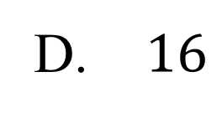
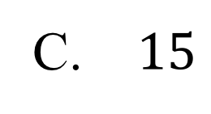
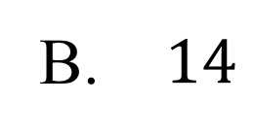
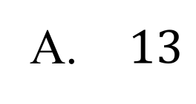

TRẮC NGHIỆM
Câu 2: Điền số thích hợp vào chỗ trống
$$2\frac{3}{5}=\frac{…}{5}$$
A. $13$
B. $14$
C. $15$
D. $16$
$$2\frac{3}{5}=\frac{2.5+3}{5}=\frac{13}{5}$$
09
04
00
01
06
03
02
10
08
05
07
Hết giờ

Slide 26
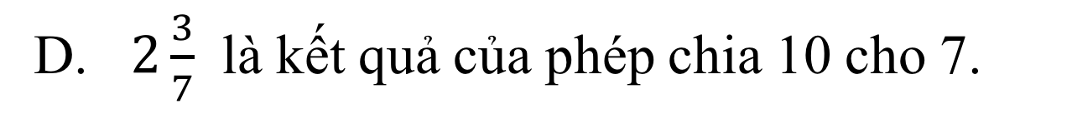
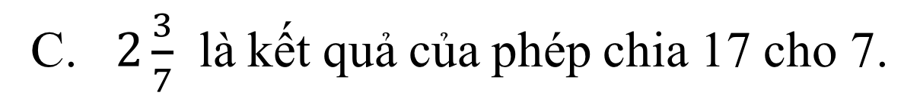
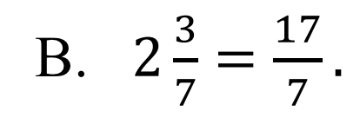
TRẮC NGHIỆM
Câu 3: Chọn câu SAI.
A. $2\frac{3}{7}$ có phần số nguyên là 2, phần phân số là $\frac{3}{7}$ .
B. $2\frac{3}{7}=\frac{17}{7}.$
C. $2\frac{3}{7}$ là kết quả của phép chia 17 cho 7.
D. $2\frac{3}{7}$ là kết quả của phép chia 10 cho 7.
09
04
00
01
06
03
02
10
08
05
07
Hết giờ

Slide 27




TRẮC NGHIỆM
Câu 4: Phân số nào sau đây KHÔNG THỂ đổi ra dạng hỗn số?
A. $\frac{21}{20}$
B. $\frac{22}{21}$
C. $\frac{2020}{2021}$
D. $\frac{2021}{2020}$
09
04
00
01
06
03
02
10
08
05
07
Hết giờ

Slide 28

TRẮC NGHIỆM
Câu 5:
Mẹ có 15 quả cam, mẹ muốn chia đều số cam đó cho 4 anh em. Hỏi mỗi anh em được mấy quả và mấy phần của quả cam?
A. 3 quả và 1 phần
B. 3 quả và 3 phần
C. 3 quả và 2 phần
D. 2 quả và 3 phần
$$\frac{15}{4}=3\frac{3}{4}$$
09
04
00
01
06
03
02
10
08
05
07
Hết giờ

Slide 29
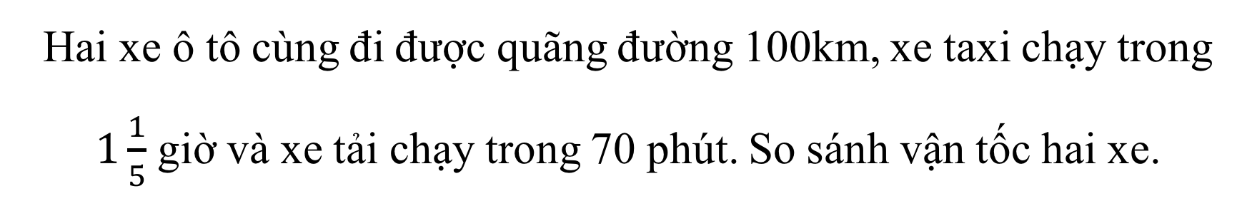

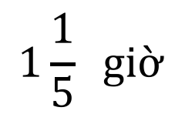
VẬN DỤNG: Bài tập 4 (SGK/tr25)
Hai xe ô tô cùng đi được quãng đường 100km, xe taxi chạy trong
$1\frac{1}{5}$ giờ và xe tải chạy trong 70 phút. So sánh vận tốc hai xe.
$$1\frac{1}{5} giờ$$
100km
$$70 phút$$
Xe nào nhanh hơn?

Slide 30
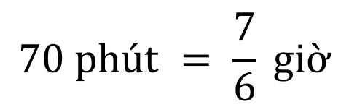
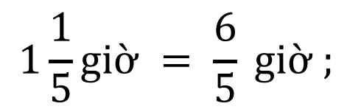
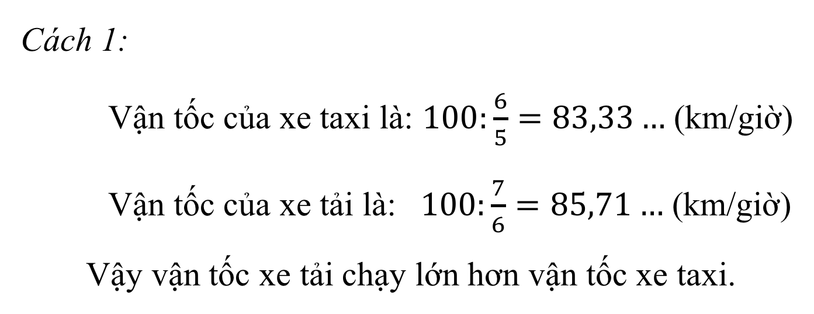
VẬN DỤNG: Bài tập 4 (SGK/tr25)
Hai xe ô tô cùng đi được quãng đường 100km, xe taxi chạy trong
$1\frac{1}{5}$ giờ và xe tải chạy trong 70 phút. So sánh vận tốc hai xe.
$$1\frac{1}{5}giờ = \frac{6}{5} giờ ;$$
$$70 phút = \frac{7}{6} giờ$$
Đổi:
Cách 1:
Vận tốc của xe taxi là: $100:\frac{6}{5}=83,33…$ (km/giờ)
Vận tốc của xe tải là: $100:\frac{7}{6}=85,71…$ (km/giờ)
Vậy vận tốc xe tải chạy lớn hơn vận tốc xe taxi.

Slide 31
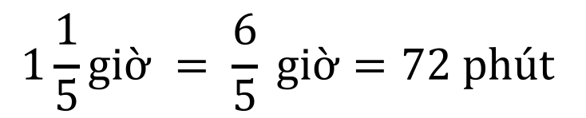
VẬN DỤNG: Bài tập 4 (SGK/tr25)
Hai xe ô tô cùng đi được quãng đường 100km, xe taxi chạy trong
$1\frac{1}{5}$ giờ và xe tải chạy trong 70 phút. So sánh vận tốc hai xe.
$$1\frac{1}{5}giờ = \frac{6}{5} giờ=72 phút$$
Đổi:
Cách 2:
Trên cùng một quãng đường 100km, 70 phút < 72 phút
nên xe tải chạy ít thời gian hơn nên xe tải chạy nhanh hơn.
Vậy vận tốc xe tải chạy lớn hơn vận tốc xe taxi.

Slide 32
HƯỚNG DẪN VỀ NHÀ
- Xem lại cách đổi một phân số dưới dạng hỗn số và ngược lại.
- Làm các bài tập 1, 2, 3 sgk trang 25.
- Xem lại các bài tập đã sửa. Làm thêm bài tập 2, 4, 6 trong SBT trang 32.
Mỗi bạn về nhà chuẩn bị một lá cờ Tổ Quốc bằng giấy cho tiết học sau.
Đọc trước bài hoạt động trải nghiệm.

